Slide 1


Il Codice di condotta
CANTIERE IMPATTO SOSTENIBILE (CIS)

Slide 2

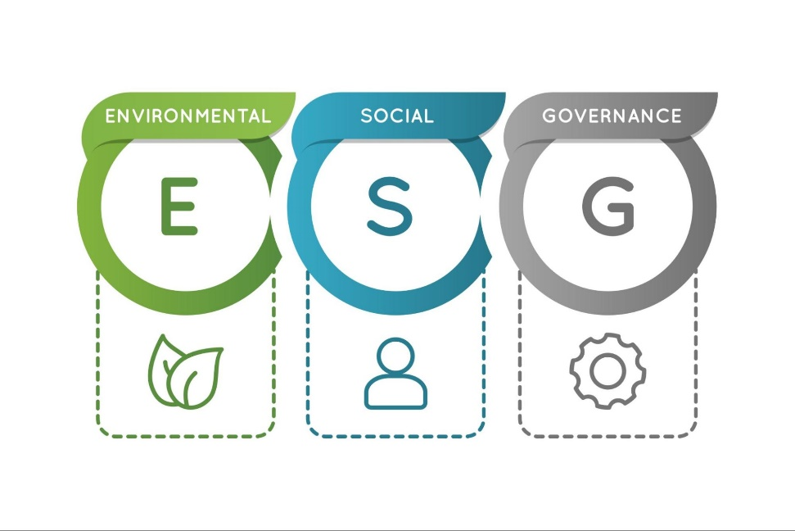
Il punto di partenza: i 17 SDGs - Sustainable Development Goals - e i criteri ESG

Slide 3
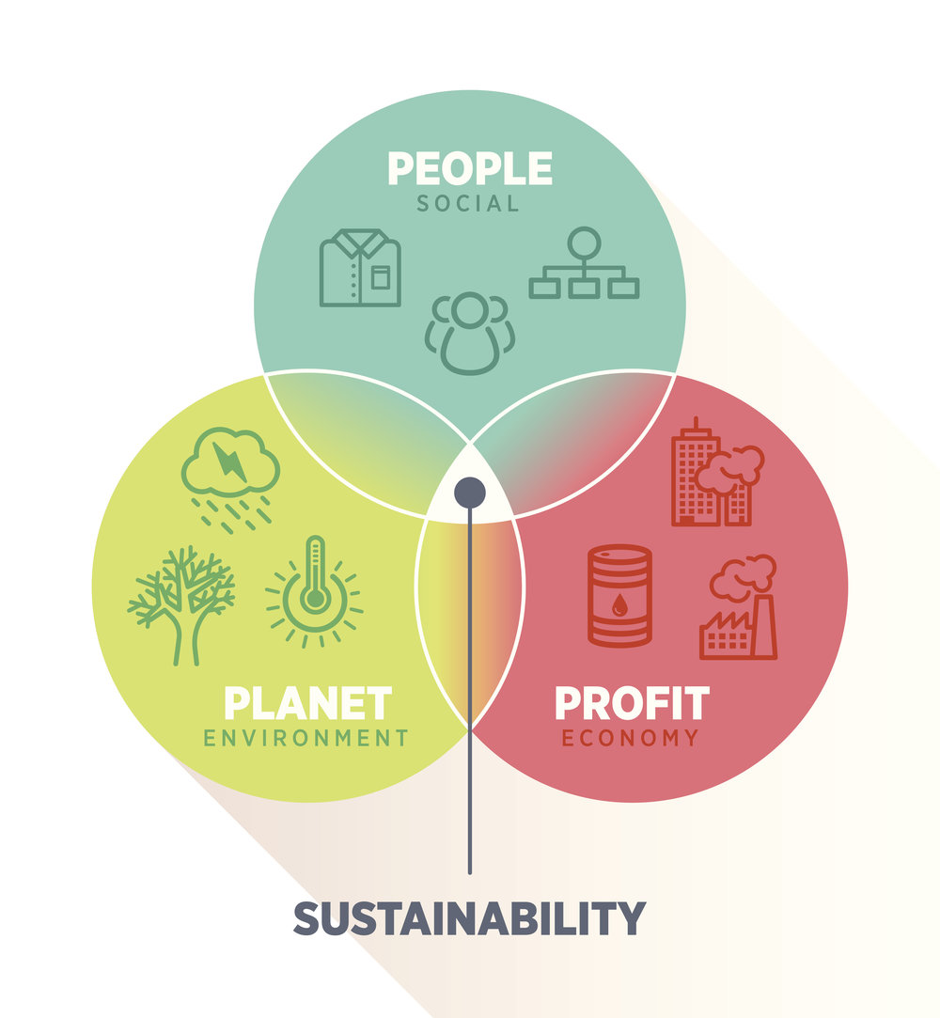
Il punto di partenza: i 17 SDGs e i criteri ESG
SOSTENIBILITÀ è tutela dell’ambiente e del pianeta, ma non è sufficiente.
Nel settore costruzioni è sostenibile anche:
chi contrasta le infiltrazioni della criminalità organizzata selezionando con chi lavorare;
chi applica il giusto contratto di lavoro nel rispetto di una concorrenza corretta e leale;
chi investe nella sicurezza del lavoro;
chi ispira la gestione del capitale umano ai principi di equità ed inclusione.

Slide 4


il nostro “codice di condotta volontario";
Cantiere Impatto sostenibile è:
il nostro modello per comunicare i valori a cui aderiamo per la sostenibilità.
La fase di gestione del cantiere diventa
sostenibile secondo i criteri ESG.
NON È UNA CERTIFICAZIONE , UN PROTOCOLLO, UNA PROCEDURA Il socio sottoscrive un manifesto che lo impegna ad attuare 8 impegni concreti e misurabili e con 3 livelli crescenti di responsabilità.

Slide 5




I nostri 8 impegni
1.L’IMPEGNO ALLA SOSTENIBILITÀ (GOVERNANCE ESG) è quello che la Governance dell’impresa assume e che la impegna nelle scelte strategiche oltre la sfera economica verso quella ambientale e sociale, in ottica ESG.
2.L’IMPEGNO ALLA DECARBONIZZAZIONE è legato alla scelta di abbattere la CO2 prodotta attraverso acquisti di energia verde o compensazioni.
3.L’IMPEGNO ALLA TUTELA DELL’AMBIENTE è quello che innesca un processo di economia circolare partendo dal consumare meno, dal ridurre la produzione di scarti e dal fare scelte che favoriscono il recupero.

Slide 6



I nostri 8 impegni
4.L’IMPEGNO ALLA LEGALITÀ deve essere concreto e misurabile, in linea con quanto già molte imprese fanno con il rating di legalità e la 231.
5.L’IMPEGNO ALLA DIGNITÀ DEL LAVORO è uno dei punti più importanti ed è incentrato sul valore della regolarità legata al contratto collettivo di lavoro per i propri dipendenti e per i sub-appaltatori.
6.L’IMPEGNO ALLA RESPONSABILITÀ è sicurezza sul lavoro e controllo su tutta la filiera che opera nel cantiere, affinché il cantiere rappresenti un investimento economico e sociale destinato a lasciare un segno tangibile nel tempo.

Slide 7


I nostri 8 impegni
7.L’IMPEGNO SOCIALE è legato al rapporto tra la conduzione del cantiere e i cittadini, per mitigarne gli impatti in fase esecutiva, ma è anche volto a promuovere l’accoglienza dei giovani.
8.L’IMPEGNO VERSO LA CATENA DI FORNITURA riguarda il ruolo che possono avere il committente o l’affidatario nello spingere scelte sostenibili in tutta la filiera.

Slide 8

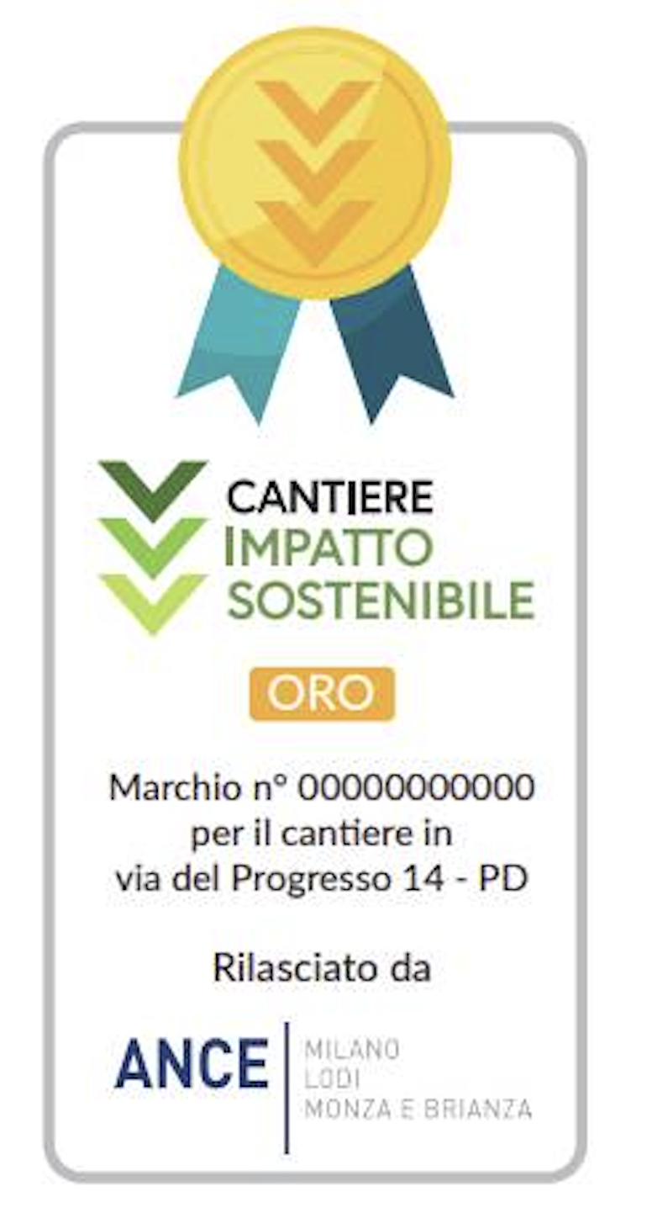

Primo Livello
8 punti
Secondo Livello
16 punti
Terzo Livello
24 punti
Il logo con il livello corrispondente viene rilasciato per uno specifico cantiere.
Il sottoscrittore potrà esporre il logo sulla recinzione del cantiere per il quale ha ottenuto il logo.

Slide 9

Grazie per l’attenzione!
Via delle Vigne n. 182– 26100 Cremona–
Tel. 0372-20551
https://cremona.ance.it/
e-mail: info@ancecremona.it

